Slide 1
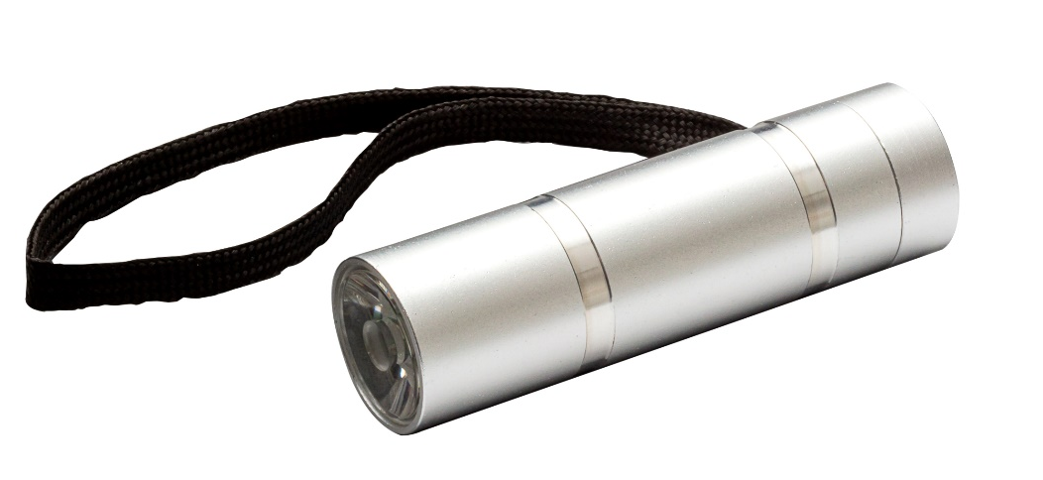
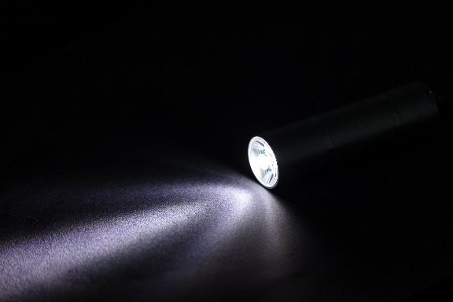
1Wアルミライト SJ-38L
参考上代 ：380円
発送単位 ：１個～ 下代30,000円未満送料別途
サイズ ：約90Ｘ26Ｘ26ｍｍ
商品重量 ：約38ｇ
箱サイズ ：約90ｘ31x31mm
個装形態 ：窓つき化粧箱入り
個装重量 ：
材質 ：アルミ他
色 ：シルバー
JAN :4562214411967
入数 ：200
外箱サイズ：約ｘｘｍｍ
内箱サイズ：約ｘｘｍｍ
生産国 ：中国
備考 ：
印刷範囲：H7xW45㎜
スタイリッシュなフォルムに１W の強力ライト!携帯に便利なストラップ付。緊急時だけでなく、アウトドア・キャンプ、夜間ウォーキングにも大活躍。
株式会社 昭栄精化工業 担当 高槻 箕弘
〒577-0026 東大阪市新家東町2-16
TEL 06-6789-7517 FAX 06-6789-7656
e-mail takatsuki.hiro@shoei-industry.com

